Slide 1
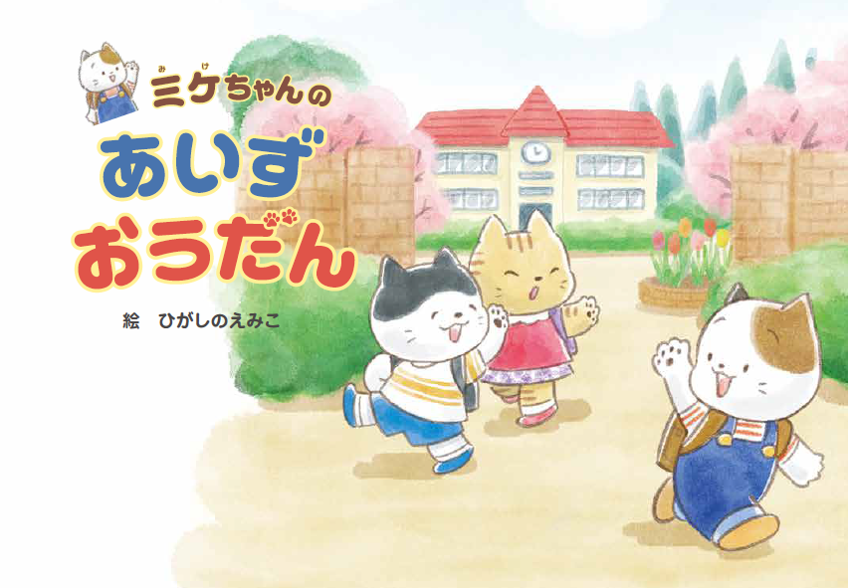
Notes:
ミケちゃんのあいずおうだん 絵 ひがしのえみこ
ネコのミケちゃんはピカピカの１年生
今日も一日楽しい学校が終わり
ミケちゃんは友達と別れて一人で家に帰ります
ちゃんと家まで帰れるかな？

Slide 2
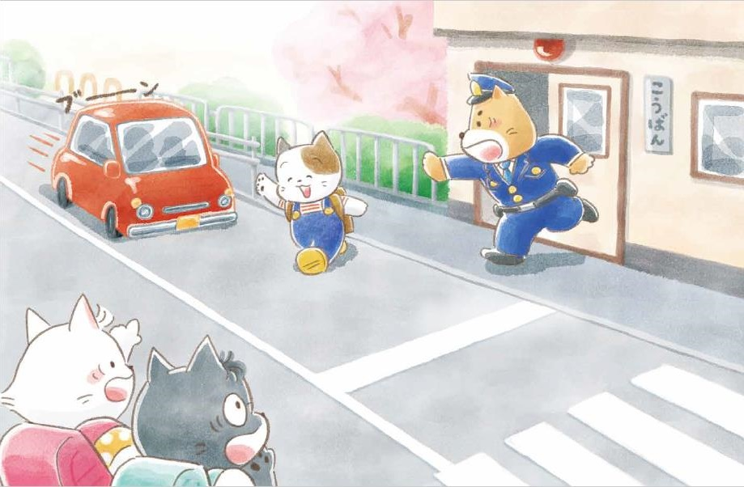
Notes:
ミケちゃんは道路の反対側にいる友達の
アキちゃんとユキちゃんを見つけて急に走り出しました
（ミケ） あっアキちゃん！
（アキ） ミケちゃん危ない！！ 車が来ているよ！
（おまわりさん） 止まりなさい！
危ない！ミケちゃんは車が来ていることに気付いていません

Slide 3
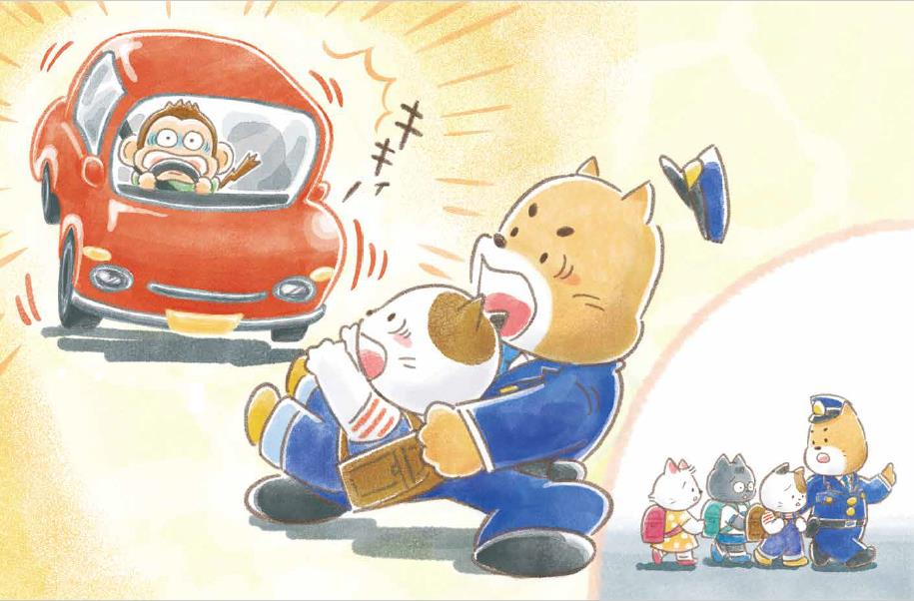
Notes:
キキィー！！
車が大きな音をたてました
ギリギリのところで犬のおまわりさんがミケちゃんをつかまえてくれました
（おまわりさん） ミケちゃん危なかったね
もう少しで車とぶつかるところだったよ
運転手さんも驚いているよ
（ミケ） ごめんなさい
（おまわりさん） これから道路の渡り方について勉強をしよう

Slide 4
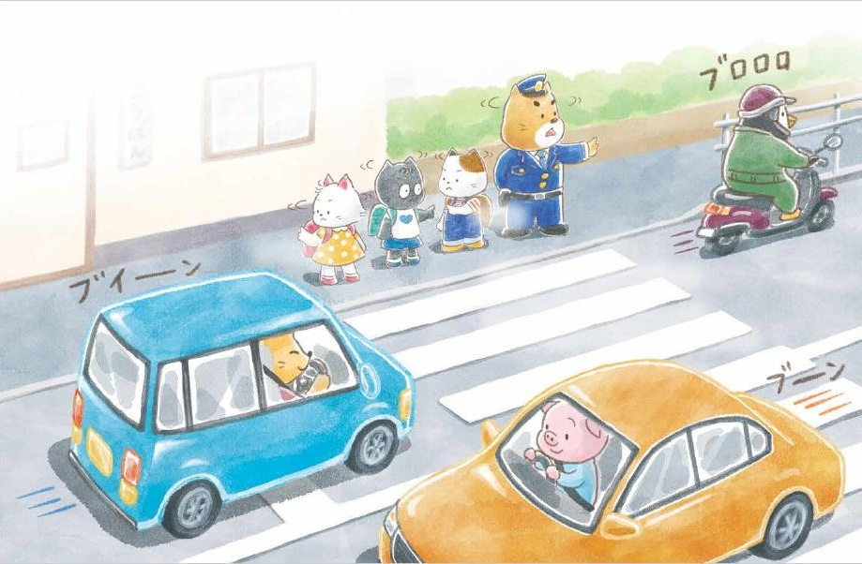
Notes:
（おまわりさん） まず道路を渡る時は横断歩道を渡るんだよ
それから横断歩道の手前で止まって
まわりの安全をよく確かめよう
しっかりと『見る』ことが大事なんだけど
何を見ればいいのかな？
（ミケ） 車！
（アキ） バイク！
（ユキ） 自転車！
（おまわりさん） そうだね 目で見るだけではなくて
しっかりと顔を向けて まわりの安全をよく確かめよう
車やバイクの音にも注意しようね

Slide 5
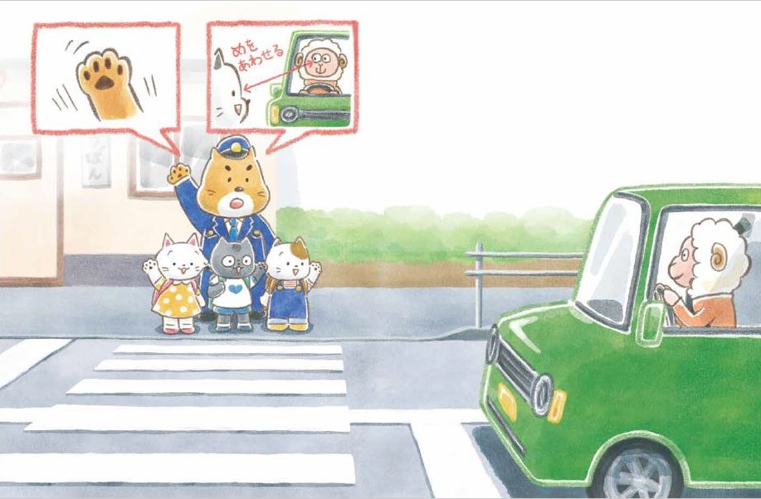
Notes:
（おまわりさん） 次に大事なのは『合図』なんだ
運転手さんに『手のひら』と『顔』を向けて
渡りたい気持ちを伝えるんだよ
『合図』をして車が止まるまで待とう
止まってくれたら運転手さんの目を見て
自分に気付いてくれていることを確かめるんだ

Slide 6
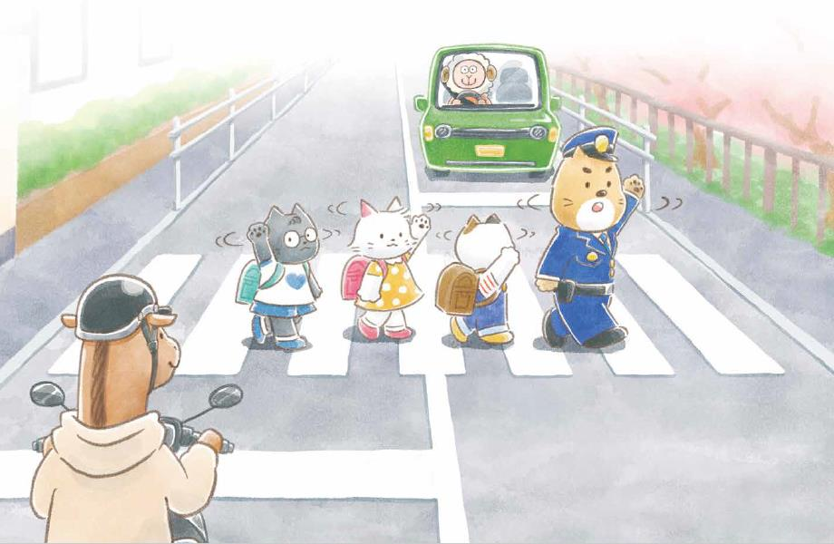
Notes:
（おまわりさん） まわりの安全が確かめられたら渡ろう
渡りきるまでは車が近づいてこないかまわりをよく見ながら渡ろうね
止まっている車の横からバイクが走ってくることもあるから気をつけよう
歩いてまっすぐ渡るんだよ

Slide 7
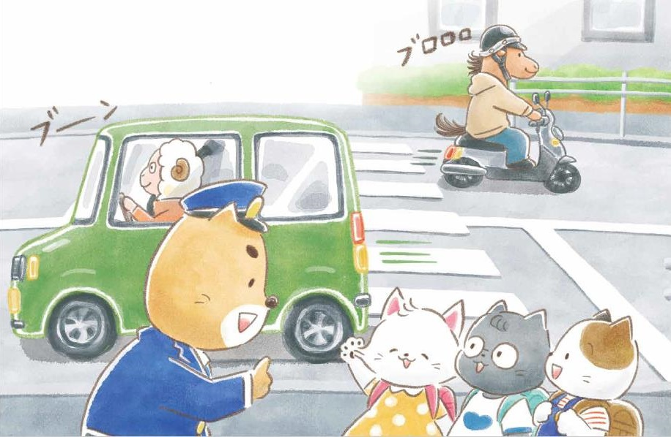
Notes:
（おまわりさん） ちゃんと渡れたね
みんなで歩いているときでも一人一人が確かめるんだよ
最後にもう一度おさらいしておこうね

Slide 8
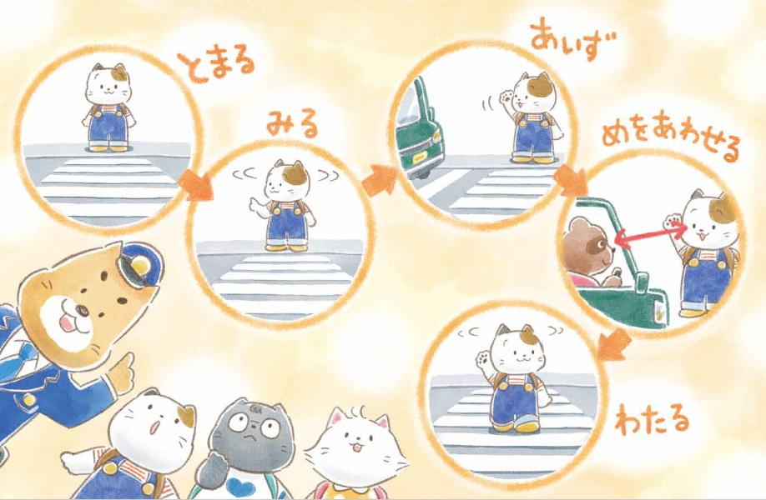
Notes:
（おまわりさん） ・横断歩道の手前で『止まる』
・車やバイクが来ていないか『見る』
・運転手さんに向かって渡りますよって『合図』をする
・運転手さんと『目を合わせる』
・車が止まってくれたら、渡るときにも車やバイクが来ないかな～って確かめながらまっすぐ『渡る』
道路を渡るときの約束だよ
ミケちゃんたちは おまわりさんと安全に道路を渡る約束をしました

Slide 9
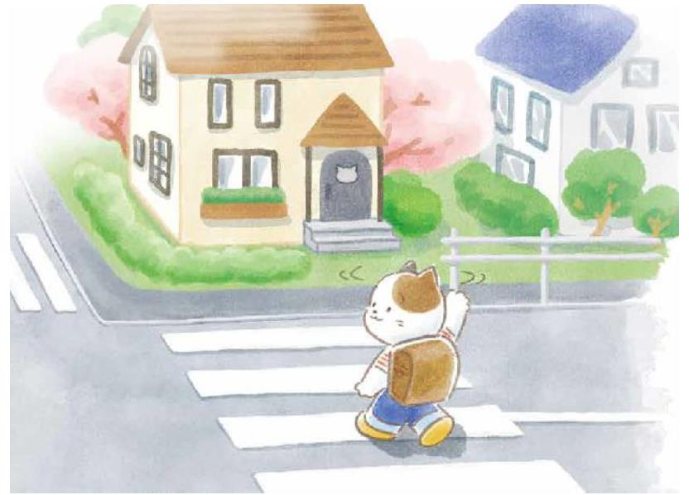
Notes:
ミケちゃんは無事に家に着きました
でも あのとき おまわりさんが助けてくれなかったらどうなっていたでしょうか
道路にはたくさんの危険があります
みんなも犬のおまわりさんとの約束をしっかり守って
交通事故に遭わないように気をつけましょうね
おしまい

